Slide 1
國立臺北商業大學 服務學習經驗分享~ 以台北市政府資訊局為例
報告人：資訊與網路中心
楊進雄主任
報告日期:105.10.28

Slide 2
報告大綱
服務學習規劃
服務學習執行
服務學習成果

Slide 3
服務學習規劃
1
自99學年度起全面實施
2
大一新生
3
１學期、１學分（每週排兩節課）
4
必修課程
5
透過有系統的設計、規劃、督導、省思、及評量，參與社區服務

Slide 4
服務學習執行
準備
階段
慶賀
階段
服務
階段
反思
階段

Slide 5
準備階段(第0週~第3週)
1.開學前由服學組洽訪資訊局服務需求
2.由服學組將名額分配予各班
機構洽訪
1.由授課老師介紹服務學習課程(2HR)
2.學生依服學組分配機構(3-5)選擇分組
課程介紹
1.將各班選擇資訊局之同學集合
2.邀請資訊局詳細說明WIFI檢測需知(2HR)
機構說明
1.由服學組統一辦理專題演講(2HR)
2.服務概念
專題演講

Slide 6
服務階段(第3週~第13週)
簽 訂
協議書
1.服務前先簽訂合約書。
2.甲方：資訊局、乙方：學生代表
、丙方：授課教師。
1.學生利用課餘時間至資訊局提供
巡檢處進行巡檢。
2.檢測1處為0.5HR，需進行36處。
進 行
服 務
填 寫
表 單
1.填寫檢測結果(資訊局提供表格)
2.由組長收集彙報服學組

Slide 7
反思階段(第13週~第15週)
反思
書面報告
1.協議書
2.心得單
3.反思單
4.評核表
課堂報告
1.簡報
2.影片

Slide 8
慶賀階段(第15週~第18週)
成果展示
獎勵作業
1.由服習組統一辦理
2.書面報告、海報、
影片
1.由授課教師推薦
優秀同學
2.於次學年始業式
公開表揚

Slide 9
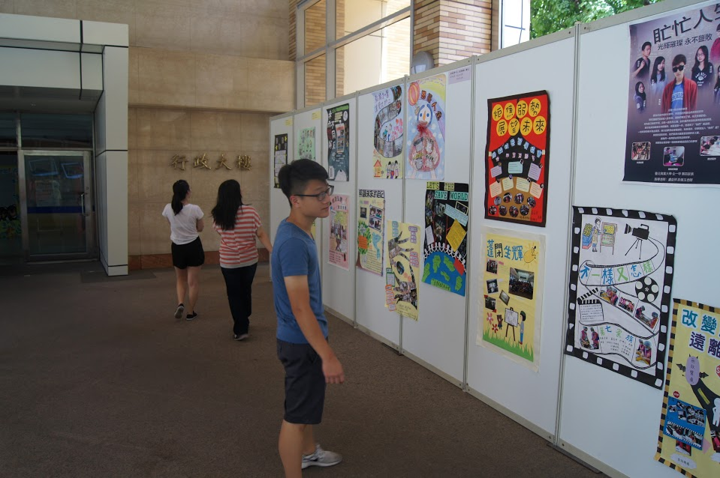
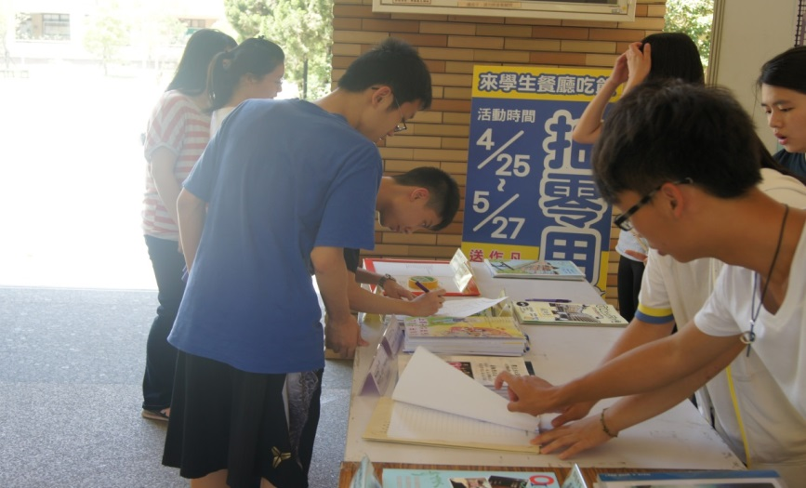
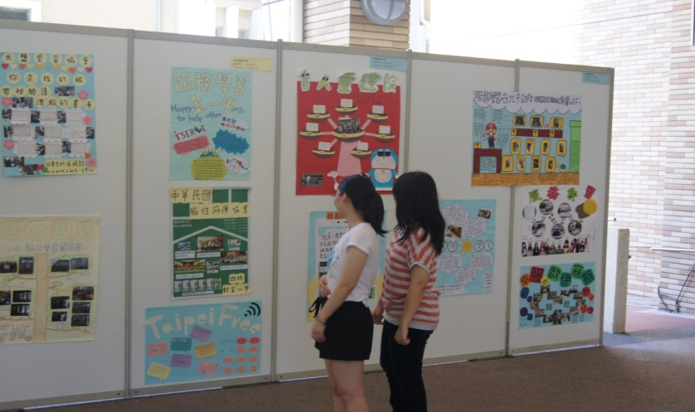
服務成果
1.本校104學年第2學期參與台北市資訊局巡檢活動
的學生共有70位。
2.共巡檢2520點，大部分集中近本校中正區，共量
測1458次，佔全部58%。
成果展示(海報及書面報告)

Slide 10
Thank You !

